Slide 1
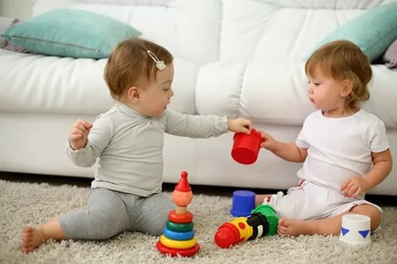
МДОУ «Детский сад № 37»
Ранняя социализация ребенка
Подготовила педагог-психолог
Фоменко Любовь Георгиевна

Slide 2
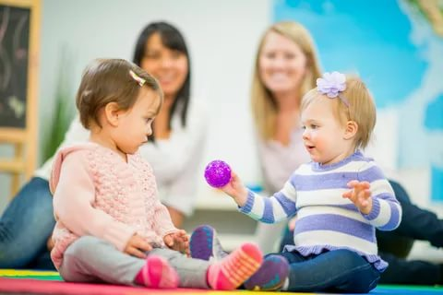
Что такое социализация?
Социализация ребенка – это его умение контактировать с окружающей средой.
Социализация – это довольно продолжительный процесс, при котором ребёнок усваивает новые знания, приобретает опыт, воспринимает нормы поведения и различные нравственные ценности, которые являются общепринятыми в обществе.
Социализация ребенка - одна из важнейших задач взрослых. От того, насколько успешно начнется этот процесс, зависит его дальнейшее развитие и становление как личности.

Slide 3
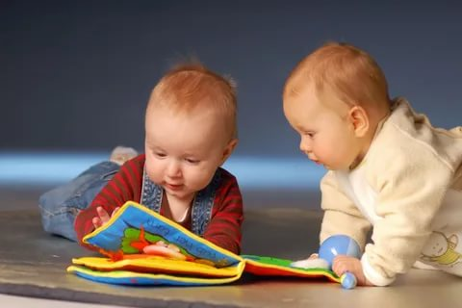
Для чего это нужно?
Социализация необходима для того, чтобы ребёнок научился успешно и легко взаимодействовать с другими людьми, строить отношения.
Социализация в первую очередь нужна для того, чтобы подготовить маленького человека к жизни в группе детей, с которой он уже скоро столкнется, когда пойдет в детский сад.
Кроха делает свои первые шаги на пути познания и усвоения традиций и образцов культуры, которые будут определять его поведение в будущем.

Slide 4
Когда начинается социализация.
Ребёнок находится в обществе и начинает усваивать некоторые его правила с самого рождения.
От 0 до 6 месяцев:
Новорожденный учится строить отношения с мамой.
К концу 1 недели рассматривает лицо мамы и начинает ее узнавать. Продолжая расти повторяет её мимику и жесты.
К 6 неделе ребёнок обретает первый социальный навык – он начинает улыбаться.
4 месячные крохи обожаю объятия мамы, так они начинают ценить контакт с окружающими.
В 5 месяцев ребёнок интересуется другими малышами.
В 6 месяцев начинаем обучать его первым навыкам коммуникации (махать рукой при прощании, посылать воздушный поцелуй).

Slide 5
Как можно помочь крохе наладить контакт с вами:
Улыбайтесь ребенку, особенно когда он агукает или гулит.
Смотрите в глаза малышу, когда держите его на руках, не отворачивайтесь от него.
Старайтесь освоить «детский язык» — меняя выражение лица и издавая различные звуки, даже месячный ребенок может выражать радость, раздражение, страх, усталость.
Выделяйте время, чтобы «поболтать» с малышом. Особенно это важно для вечно занятых молодых отцов. Не важно, о чем вы говорите, для ребенка главное — звук вашей речи и внимание к нему.
Помните, что плач — основной способ для новорожденного сообщить что-то окружающим.
Никогда не оставляйте ребенка плакать
в одиночестве, обязательно реагируйте
на его сигналы.

Slide 6
Упражнения для быстрой социализации
1. Кривляться. Постоянно меняющееся лицо человека — лучшее развлечение для малыша. Наблюдая за тем, как окружающие кривляются, изображают разные эмоции, малыш учится их повторять, тренирует мимические мышцы.
2. Разговаривать. Когда младенец начинает агукать и пытаться воспроизводить разные звуки, будет полезно повторять за ним, мяукать и квакать, рычать, просто разговаривать или петь песни. Вскоре ребенок будет удивлять всех окружающих своей разговорчивостью и разнообразием “слов”.
3. Не перебивать. Наблюдая за тем, как родители внимательно слушают его лепет, кроха видит отличный пример социализации и учится основам вежливого диалога.
4. Приглашать гостей. Не надо ограничивать общение с родственниками, братьями и сестрами, запираться дома.
Чем больше людей общается с ребенком,
тем больше различных манер общения
он запоминает.

Slide 7
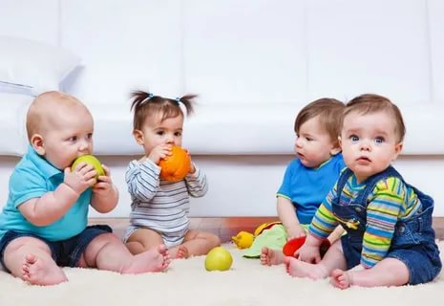
Социализация ребенка 6 –24 месяцев.
После полугода ребенок становится очень подвижным и проявляет большой интерес к окружающим. Он охотно поиграет рядом с ровесниками: время от времени они будут улыбаться друг другу или повторять по цепочке различные звуки. Но при этом к совместной игре малыши еще не способны.

Slide 8
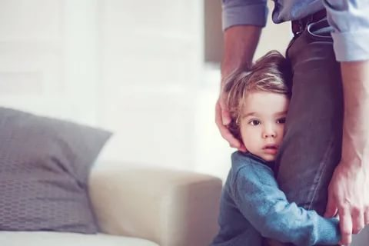
К 7 месяцам
У ребенка особенно активизируются зрительные зоны головного мозга: расширяется спектр того, что он способен увидеть, и малыш может испытывать страх по отношению к новому и неизвестному. В этом возрасте большинство детей начинает бояться незнакомцев и волноваться, если мама исчезает из поля зрения. Страх перед чужими часто считают признаком пугливости и излишней стеснительности, но это вовсе не так. Боязнь незнакомцев — эволюционный механизм, предостерегающий подвижного малыша от того, чтобы не следовать за неизвестными людьми.

Slide 9
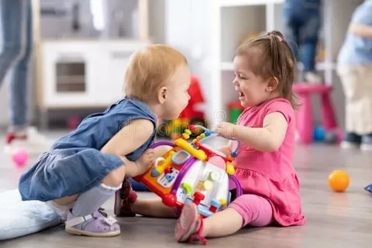
1,5 года
Многие дети умеют распознавать эмоции окружающих. Так, ребенок осознает, что другой малыш плачет, потому что расстроен, но не знает, как на это реагировать. Пока еще дети эгоцентричны и не понимают, почему нужно делиться игрушками или уступать на горке.
Ваша задача — постепенно привить им основные правила поведения.

Slide 10
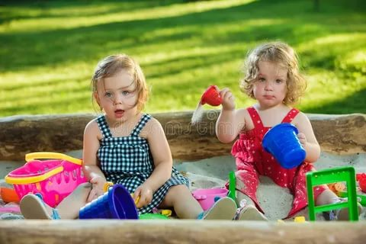
1 – 2 года
Ребёнка все больше интересуют окружающие люди: он учится разговаривать и общаться, заводить друзей, оценивать реакцию взрослых и сверстников на его поведение. Его начинают привлекать другие дети, хотя играть вместе с ними он пока по-прежнему не умеет. В этом возрасте малыши любят копировать поведение друг друга, что очень важно и полезно для социального развития. Можно водить ребенка на детскую площадку — это отличный «стартовый» коллектив.
Покажите им в игровой форме, как делиться и меняться игрушками или уступать очередь на площадке.
В этом возрасте деткам нужна поддержка и пример в общении.

Slide 11
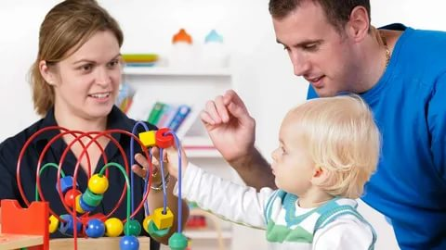
.
Спасибо за внимание

